Slide 1


Slide 2



CAPACITAÇÃO
DE
FISCAIS DE CONVÊNIOS
TRANSFERÊNCIAS
VOLUNTÁRIAS

Slide 3

Controle Interno - SESA
Equipe Técnica:
Sebastião Marchini - Coordenador
Carlos Augusto de Jesus,
Antonio Hamilton A. Pinheiro e Michele Lorelei Martins – Agentes de controle
Flávia Cordeiro - Administrativo

Slide 4
Base Legal para atuação do Controle Interno da SESA
Constituição Federal 1988 Art. 74 – Trata da Finalidade do Controle Interno;
Lei Estadual 15.524/2007 – Regulamenta o Sistema de Controle Interno do poder Executivo Estadual;
Decreto Estadual nº 9.978/2014 – Institui a Estrutura de Controle e aprova o Regulamento da Controladoria Geral do Estado – CGE;
Resolução 28/2011 – nova redação 46/2014 do TCE/PR (Artigo 22);
Decreto Estadual nº 6.863/2017 – Trata das competências e inclui no Organograma da
SESA o Núcleo de Controle Interno;
Decreto Estadual nº 11290/2018 – Institui e regulamenta as Unidades de Controle
Interno.

Slide 5

Conceito de Controle Interno
Consiste em um plano organizacional de métodos e procedimentos, de forma ordenada, articulados a partir de um órgão central de coordenação, adotados pela Administração Pública para salvaguardar seus ativos, obter informações oportunas e confiáveis, promover a eficiência operacional, assegurar a observância das leis, normas e políticas vigentes, estabelecer mecanismos de controle que possibilitem informações à sociedade e impedir a ocorrência de fraudes e desperdícios (Lei Estadual 15.524/2007).

Slide 6
Atribuições do Controle Interno
Compete ao Controle Interno do Concedente, no exercício de sua função constitucional, emitir parecer sobre os recursos repassados e a sua utilização (Nova Redação dada pela Resolução nº 46/2014 TCE/PR, art. 22)
Emitir relatório anual de suas atividades a ser anexado a prestação de contas encaminhada pelo Chefe do Poder Executivo ao TCE/PR;
Encaminhar relatórios, informações e documentos ao TCE/PR;
Encaminhar ao Tribunal de Contas do Estado relatório anual das atividades desenvolvidas nas unidades descentralizadas;
Propor medidas e expedir atos sugerindo ações necessárias a evitar a reincidência de irregularidades constatadas;

Slide 7
Atribuições do Controle
Interno
Realizar inspeções e avocar procedimentos e processos em curso na Administração Pública do Estado, para exame de sua regularidade, propondo a adoção de providências, ou a correção de falhas;
Acompanhar processos e procedimentos administrativos em curso nos órgãos ou entidade do Poder Executivo Estadual (TCE, CGE, MP...);

Slide 8
O QUE FISCALIZAR?
Qualidade da execução do objeto;
Atendimento ao plano de trabalho;
Cronogramas de execução;
Conclusão do objeto;
Cumprimento da meta proposta;
Valores compatíveis, compras razoáveis;

Slide 9
O QUE FISCALIZAR?
Utilização dos materiais e equipamentos comprados;
Inexistência de despesas e objetos estranhos;
Emissão de parecer técnico nas
Tomadas de Contas.

Slide 10

COMO FISCALIZAR
Verificar se a formalização ocorreu de acordo com as normas
Acompanhamento da execução;
Acompanhamento pelo SIT;
Visitas periódicas in loco;
Solicitar documentos ou esclarecimentos quando necessário;
Documentar os fatos e atestar a regularidade ou irregularidade.

Slide 11
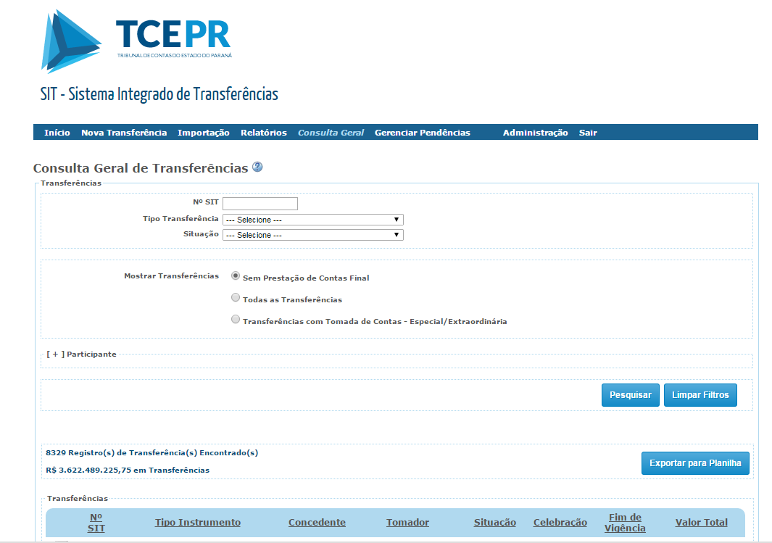
Vamos falar um pouco de...
...SIT?

Slide 12
Video TCE/PR

Slide 13

FISCAL DO CONVÊNIO
Emissão do Termo de Cumprimento de Objetivos Atingidos, Conclusão ou Compatibilidade Físico Financeira:
Registro no:
TERMO DE FISCALIZAÇÃO (quando da finalização
do convênio).

Slide 14

Prestação de contas
Mas, se o Tomador não prestar contas e o convênio ficar irregular??

Slide 15
TOMADA DE CONTAS ESPECIAL
Função:
Apurar os fatos, identificar os responsáveis, quantificar o dano e providenciar o imediato ressarcimento dos valores.

Slide 16
TOMADA DE CONTAS
Hipóteses:
1) omissão do dever de prestar contas;
2) ausência de comprovação da aplicação dos recursos repassados;
3) ocorrência de desfalque ou desvio de dinheiro, bens ou valores públicos;
4) prática de qualquer ato ilegal, ilegítimo ou antieconômico
de que resulte dano ao erário.

Slide 17
Consequências da Abertura de uma Tomadas de Contas
I) Suspensão de REPASSES de quaisquer acordos ainda vigentes (art. 116, § 3º, da Lei nº 8.666/1993 e art. 25, § 1º, IV, a, da Lei Complementar nº 101/2000, e art. 139, da Lei Estadual nº 15.608/2007) Abertura de um procedimento administrativo.

Slide 18
Sistema Integrado de Transferências - SIT
Base Legal:
- Resolução 28/2011 – Nova Redação 46/2014 TCE/PR;
- Instrução Normativa 61/2011 TCE/PR

Slide 19
Como Prestar Contas no SIT
As entidades obrigadas a utilizar o SIT nos termos da Resolução 28/2011 nova redação 46/2014, deverão informar e atualizar bimestralmente os dados exigidos pelo sistema. O prazo final para o envio das informações no SIT será de 30 (trinta) dias para o tomador e de 60 (sessenta) dias para o concedente, contados do encerramento do bimestre a que se _x0001_referem. _x0001_

Slide 20
ETAPA
Relatório/Certificados | Responsável | Periodicidade | Prazo
Prestação de Contas | Tomador | Bimestral | 30 dias
Prestação de Contas | Concedente | Bimestral | 30 dias
Relatório Circunstanciado | Controle Interno e Regional de Saúde | Semestral, ao final do exercício e encerramento do convênio. | 30 dias
Termo de Cumprimento de metas e Objetivos Atingidos | Concedente | Ao final do exercício e encerramento do convênio. | 30 dias
Certificado de Instalação e de Funcionamento de Equipamentos | Concedente | No encerramento. | A qualquer tempo
Certificado de Conclusão ou Recebimento Definitivo da Obra | Paraná Edificações | No final da execução da obra. | 30 dias

Slide 21
Da Análise e Prestação de Contas
O processo de prestação de contas deverá conter, no SIT os seguintes anexos:
Extratos bancários e extrato de aplicação financeira;
Relação dos ganhadores da pesquisa de preços;
Orçamentos da pesquisa de preços;
Ata de julgamento processo licitatório;
Publicação edital processo licitatório.

Slide 22
Resumo
Resoluções n.º28/2011,
46/2014-IN 61/2011 TCE/PR

Slide 23
Resolução nº 28/2011 TCE/PR
(Nova Redação dada pela Resolução nº 46/2014)
Capítulo I
Do Sistema Integrado de Transferências - SIT
Art. 1º - Esta Resolução regulamenta os requisitos para encaminhamento da prestação de contas quanto à formalização, execução e fiscalização das Transferências Voluntárias da Administração Pública direta e indireta de recursos estaduais e municipais mediante convênio, termo de parceria, contrato de gestão ou outro instrumento congênere...

Slide 24
Sistema Integrado de Transferências
SIT
Capítulo I
Art. 3º - A utilização do SIT será obrigatório para todos os órgãos públicos e entidades privadas sujeitas à jurisdição do TCE/PR, na condição de repassadores ou tomadores de recursos públicos oriundos de transferências Voluntárias.

Slide 25
Capítulo II
Do Instrumento do Ato de Transferência
Art. 6º...
V – indicação de pessoa responsável pelo acompanhamento e fiscalização do termo de transferência, preferencialmente entre os agentes ocupantes de cargo efetivo do quadro permanente da Administração – art. 118, inciso I, da Lei estadual nº 15.608/07, (…) (alterado pela Resolução nº 46/2014 TCE/PR).

Slide 26
Capítulo II
Do Instrumento do Ato de Transferência
Art. 9 º - Salvo motivo de caso fortuito ou de força maior devidamente justificado e comprovado ou, ainda, se expressamente estabelecido de forma diversa pelo plano de trabalho, o gestor deverá iniciar a execução do objeto do termo de transferência dentro de 30 (trinta) dias a partir do recebimento da primeira ou da única parcela dos recursos.

Slide 27
Capítulo V
Da Fiscalização
Art. 20º - Além da fiscalização exercida pelo Tribunal de Contas, a execução do objeto da transferência será fiscalizada pelo concedente, por meio do Fiscal Responsável indicado no termo de transferência e do Sistema de Controle Interno.

Slide 28
Das Formas de Fiscalização
A Fiscalização será demonstrada por meios de:
Relatórios;
Inspeções;
Visitas in loco e;
Emissão de Termos e/ou Relatórios;
Emissão de Termo de Objetivos Atingidos e Relatório Circunstanciado Final
(na finalização).

Slide 29
Das Formas de Fiscalização
Art. 21º - Nos termos da legislação pertinente, o concedente acompanhará e fiscalizará a transferência e a execução do respectivo objeto, sendo que a adequada utilização dos recursos será demonstrada pela emissão dos seguintes documentos:

Slide 30
Das Formas de Fiscalização
I -Termo de Acompanhamento e Fiscalização
III- Certificado de Instalação e de Funcionamento de Equipamentos: documento que certifica que os equipamentos;
(a) foram adquiridos conforme previsto pelo termo de transferência;
(b) estão adequadamente instalados;
(c) estão em pleno funcionamento nas dependências do tomador dos recursos ou em outro local designado pelo termo de transferência, e;
(d) em uso na atividade proposta;

Slide 31
Dos Procedimentos para Fiscalização
IV - Certificado de Compatibilidade Físico-Financeira: nos casos em que o objeto ainda não tenha sido concluído, mas proporcional;
V - Certificado de Cumprimento dos Objetivos: documento que certifica o cumprimento integral do objeto do termo de transferência, e;

Slide 32
Dos Procedimentos para Fiscalização
Relatório Circunstanciado, conforme modelo já existente que deve constar as seguintes informações:
a) histórico de acompanhamento da execução do termo de transferência, (...);
b) manifestação conclusiva do órgão concedente sobre a regularidade da aplicação dos recursos, considerando o cumprimento dos objetivos e das metas (…)
c) a qualidade do serviço prestado ou da obra executada; e
d) a avaliação das metas e dos resultados estabelecidos pelo termo
de transferência, contendo um comparativo analítico entre a situação
anterior e a posterior à celebração do termo.

Slide 33
Capítulo VI
Da Prestação de Contas
Art. 24º - Os termos e certificados a que alude o art. 21 e o relatório circunstanciado de que trata o art. 22 fazem prova perante o Tribunal de Contas dos fatos e circunstâncias neles reportados, podendo responder os seus signatários nos termos do art. 299 do Código Penal Brasileiro, observado o art. 16, § 4º, da Lei Complementar nº 113/2005.

Slide 34
Tomada de Contas
Art. 26º-A – Para Efeito desta Resolução, considera-se Tomada de Contas o procedimento excepcional com a finalidade de apurar:
Omissões;
Desvios;
Desfalques;
Fraudes ou a prática de qualquer ato ilegal, ilegítimo ou antieconômico.

Slide 35
Tomada de Contas Especial
Art. 27. (...) § 1º Instaurada a Tomada de Contas Especial, o concedente dos recursos deverá comunicar imediatamente ao Tribunal de Contas, informando os dados do respectivo procedimento no SIT.
§ 2º Os responsáveis pelo controle interno e o fiscal da transferência, ao tomarem conhecimento de ocorrência de irregularidades, deverão alertar formalmente a autoridade administrativa competente para a instauração da tomada de contas, sob pena de responsabilidade solidária.

Slide 36
Tomada de Contas
Extraordinária
Art. 28º - A omissão do concedente dos recursos de encaminhar ao Tribunal de Contas a prestação de contas apresentada pelo tomador dos recursos ou sua omissão em instaurar a Tomada de Contas Especial, implicará instauração da Tomada de Contas Extraordinária nos termos do art. 236 do Regimento Interno, sem prejuízo das penalidades previstas.

Slide 37


CONTATOS
Controle Interno da SESA
Telefones (41) 3330-4450 – 3330-4693 – 3330-4282 - 3330-4393
E-MAIL: controleinterno@sesa.pr.gov.br
DPCC – Departamento de Prestação de Contas e Convênios
Telefones (41) 3330-4456 – 3330-4672 - 3330-4330
E-MAIL: sit@sesa.pr.gov.br

Slide 38

Agradecimentos

